Slide 1
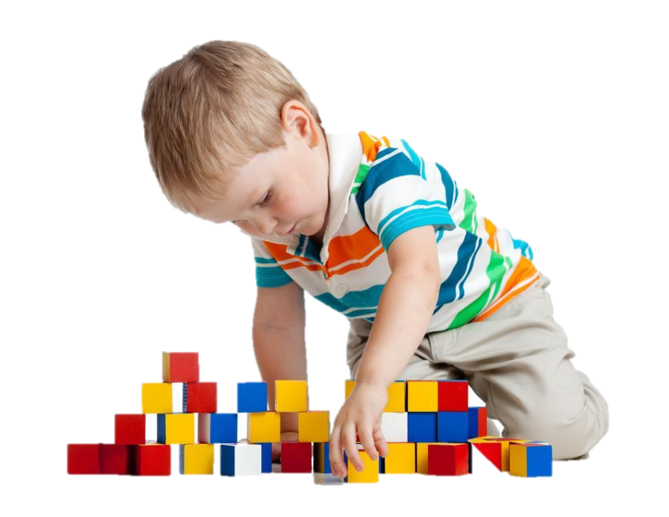
Консультация творческой группы № 2 Совершенствование творческих и речевых способностей через технические умения дошкольников. 30.10.2019 года
Муниципальное автономное дошкольное образовательное учреждение центр развития ребенка детский сад № 44 «Серебряное копытце»

Slide 2
Федеральный государственный образовательный стандарт дошкольного образования

Slide 4
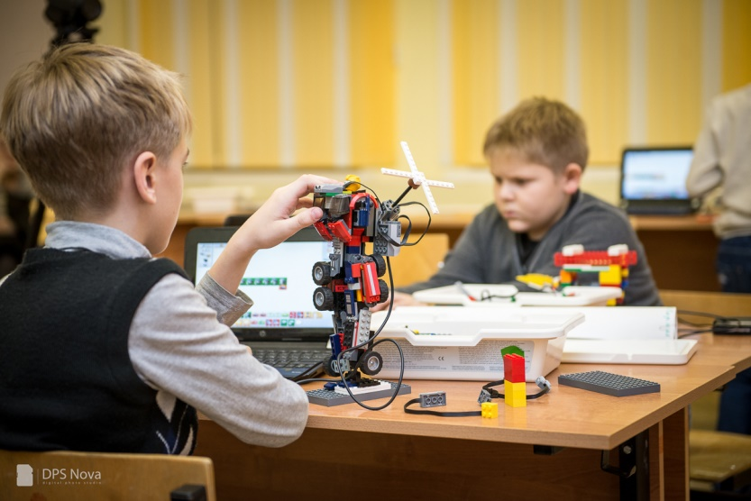
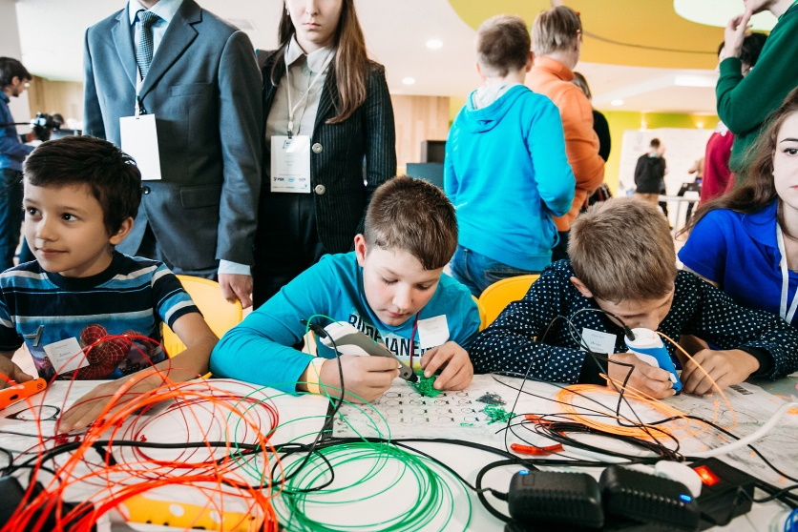
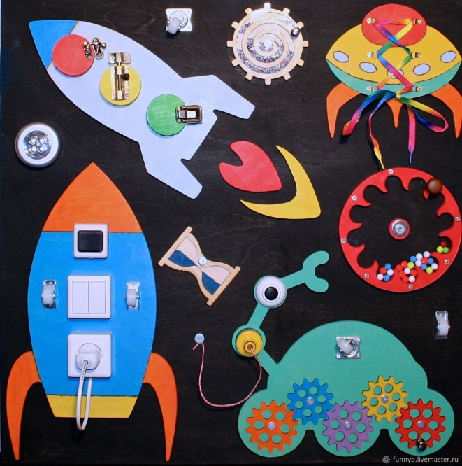
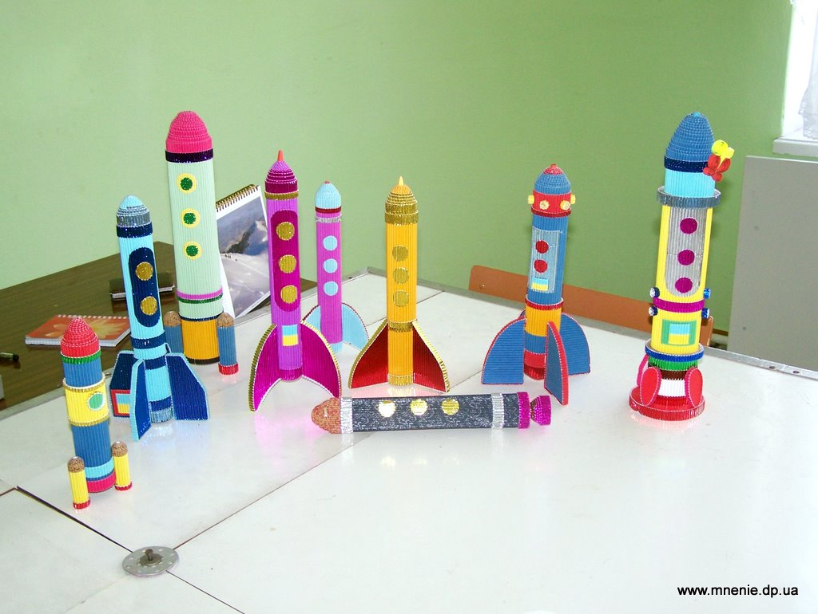

Slide 5
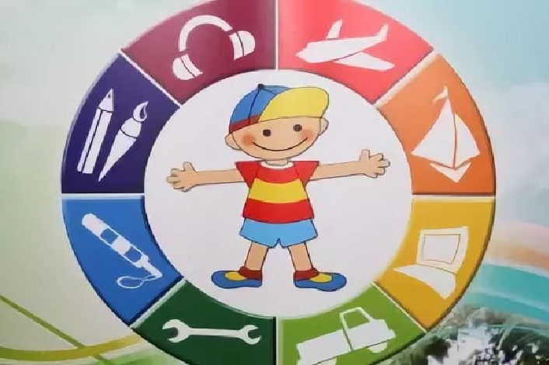
Технический произошло от слова техника, (от др.-греч. «искусство», «мастерство», «умение») и может иметь следующие значения:
технические науки — круг наук, связанных с изучением и созданием технических устройств
технические средства (устройства) — обобщающее наименование машин, механизмов, установок, приспособлений и других устройств
Из этого вытекают и виды технической деятельности
научно-техническая деятельность
инженерная деятельность

Slide 6
Техническая направленность включает следующие группы программ:
техническое конструирование,
моделирование и макетирование (лего-конструирование и моделирование, робототехника, авиа, судо, ракето или автомоделирование и др.),
производственные технологии (радиоэлектроника, технический дизайн, эргономика и др.),
мультимедиа и IT-технологии (технологии киноискусства, фототехнологии, программирование и WEB- дизайн и др.),
техническое творчество и инновационное предпринимательство (инновационные бизнес технологии, проектная деятельность, исследовательская деятельность).

Slide 7
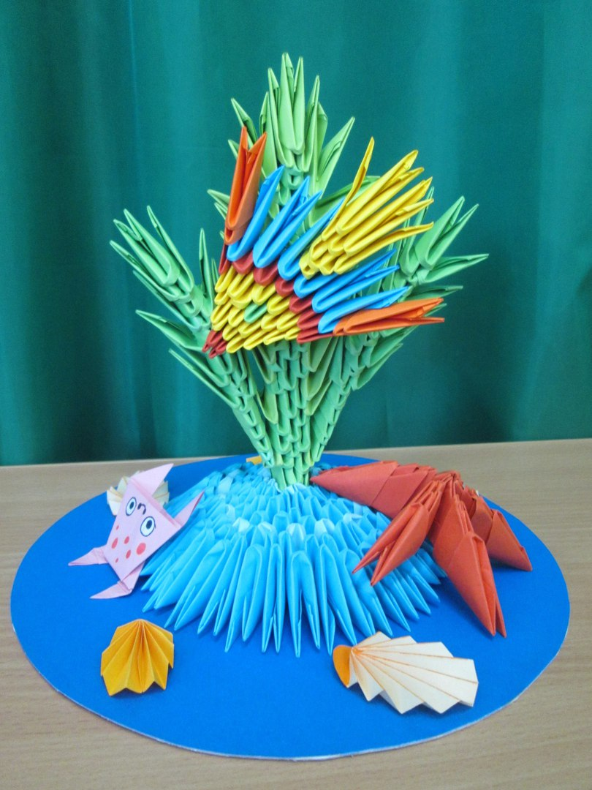
Совершенствование творческих и речевых
способностей через технику «Оригами»
Анастасия Андреевна
Чудова

Slide 8
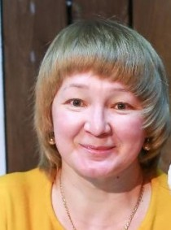
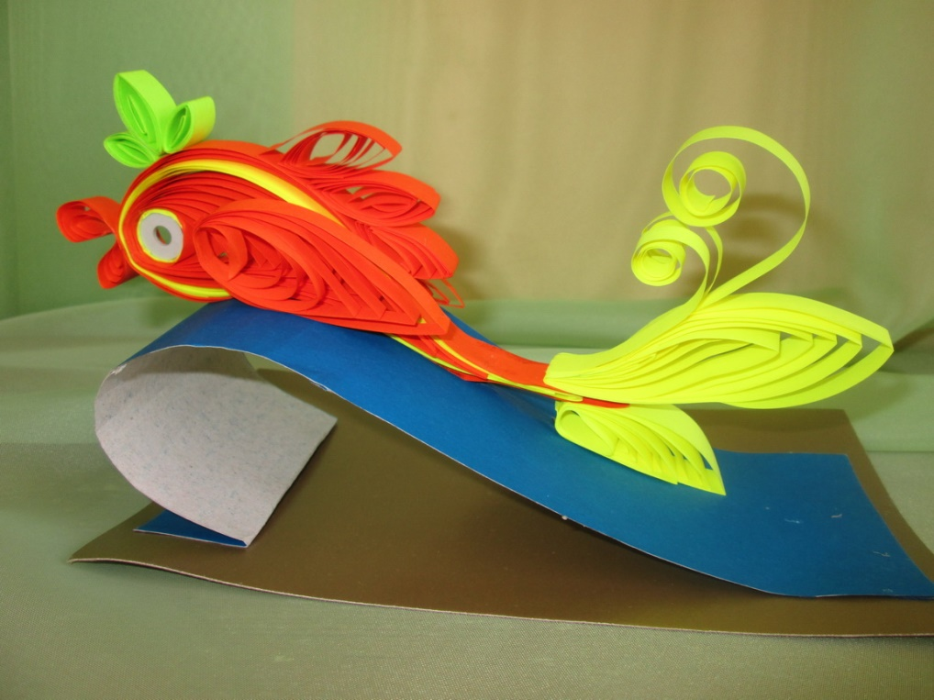
Совершенствование творческих и речевых
способностей через конструирование из бумаги
Яна Николаевна
Коковина

Slide 9
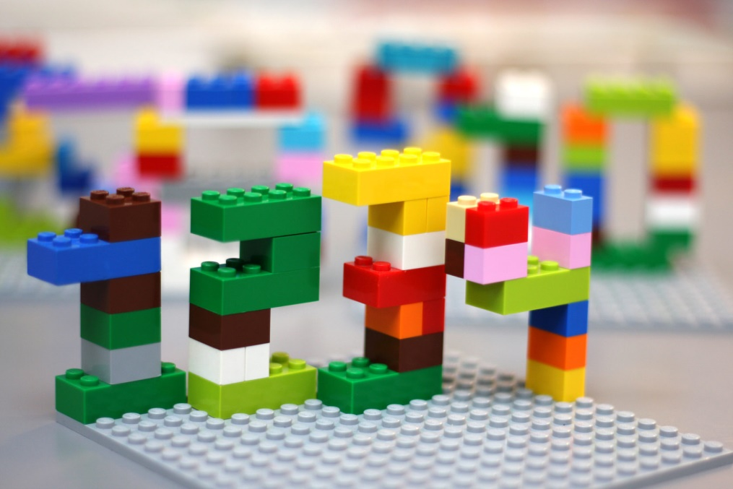
Совершенствование творческих и речевых
способностей через Лего-конструирование
Любовь Викторовна
Лебедева

Slide 10
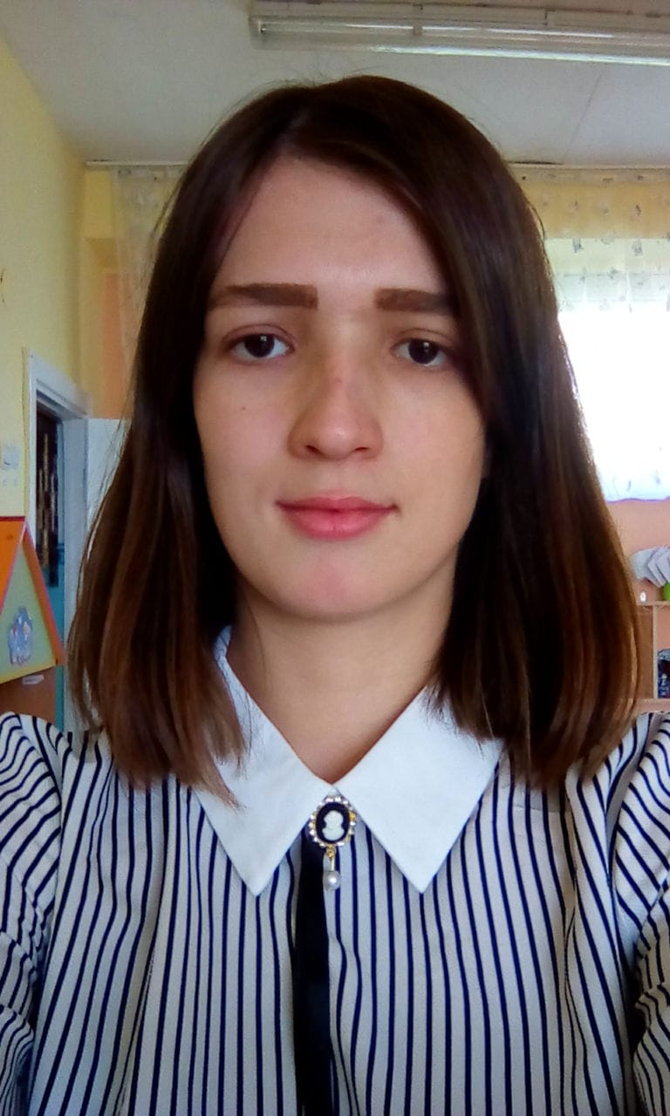
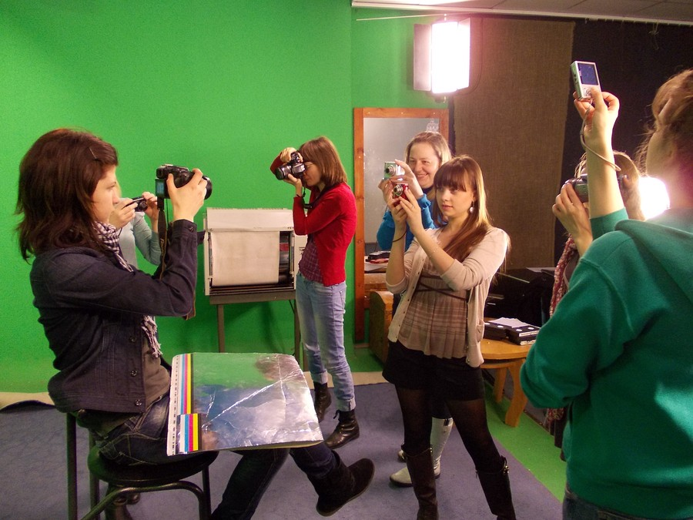
Совершенствование творческих и речевых
способностей через фотографию
Татьяна Олеговна
Соловьева

Slide 11
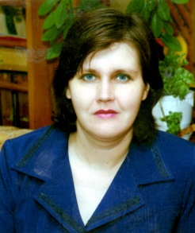
Совершенствование творческих и речевых
способностей через Тико-моделирование
Ольга Васильевна
Ковалева

Slide 12
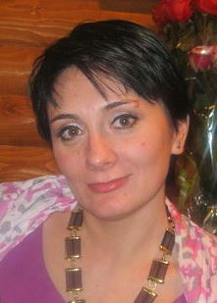
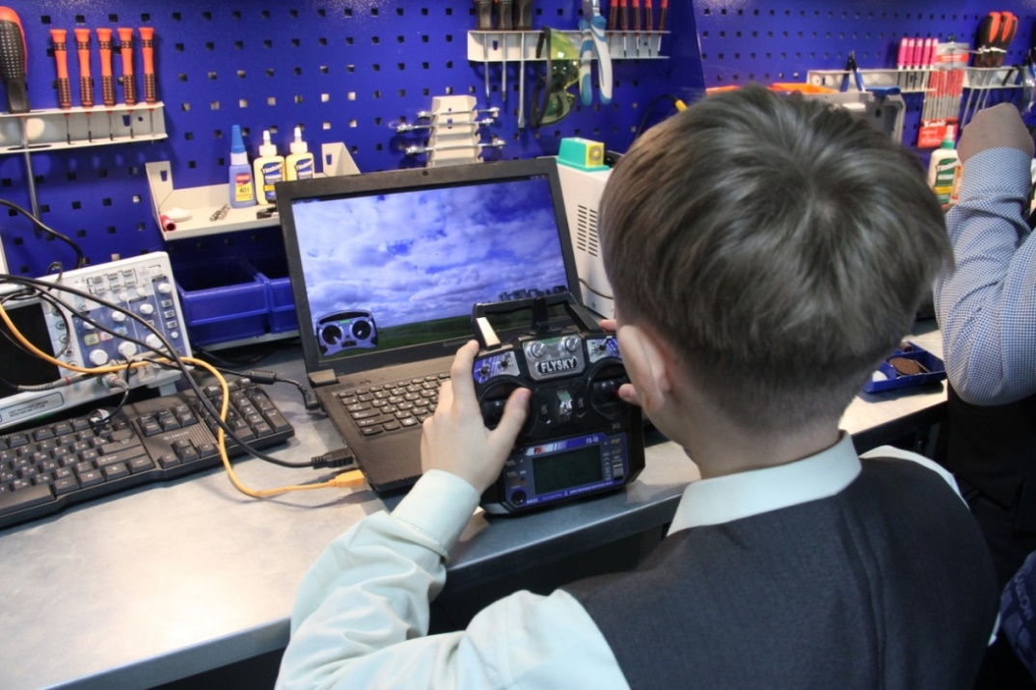
Совершенствование творческих и речевых
способностей через Компьютеризацию
Ольга Юрьевна
Ковальская

Slide 13
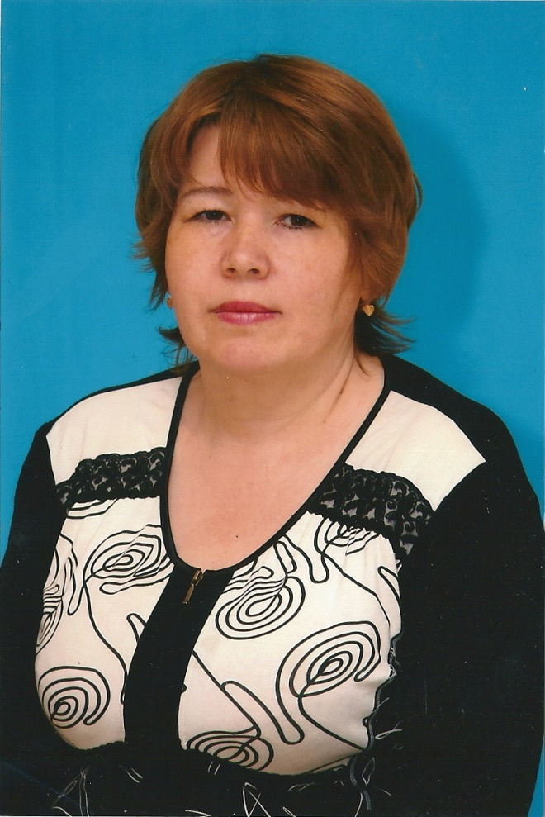
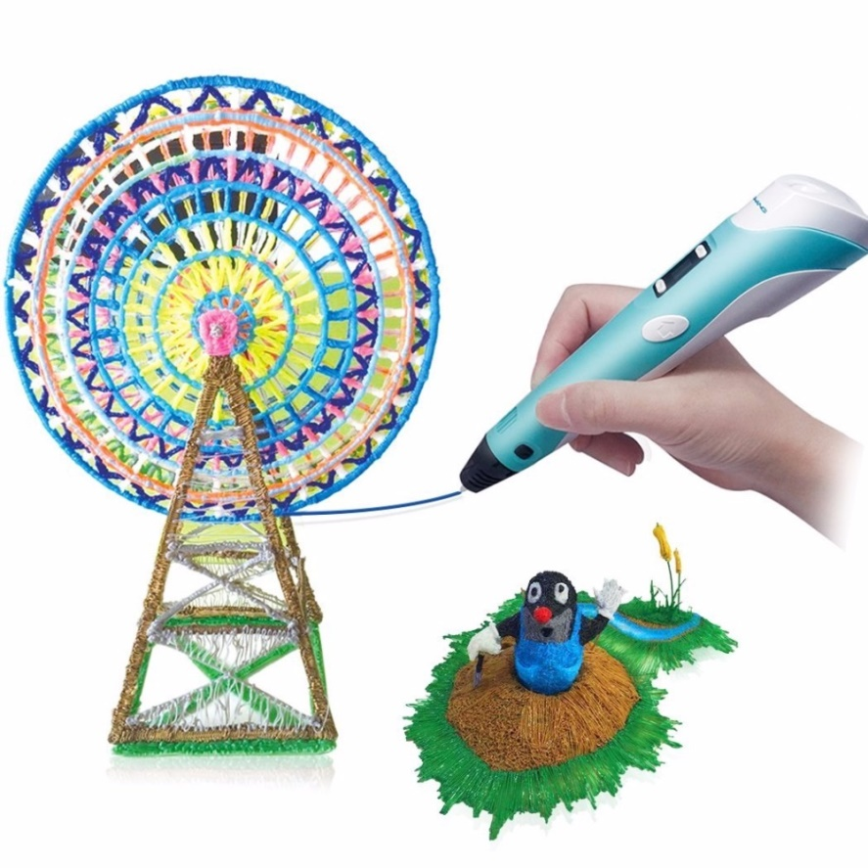
Совершенствование творческих и речевых
способностей через 3D-моделирование
Алефтина Федоровна
Колегова

Slide 14
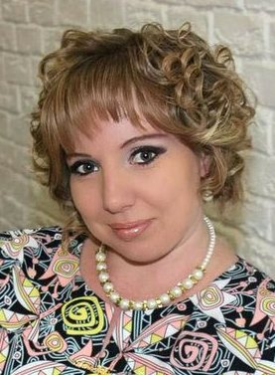
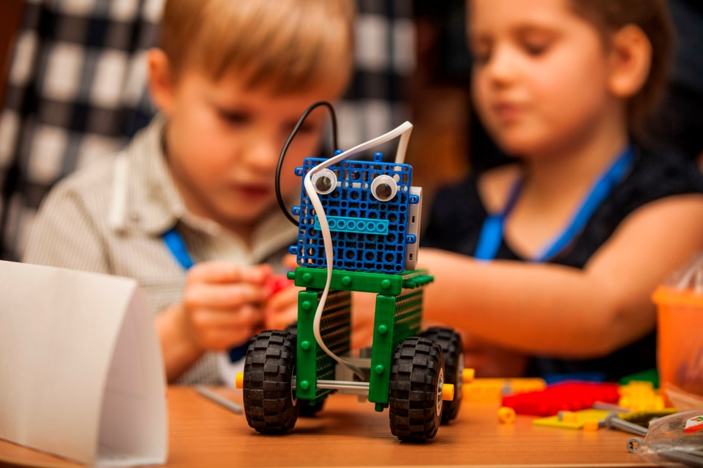
Совершенствование творческих и речевых
способностей через Робототехнику
Ольга Александровна
Ловыгина

Slide 15
Совершенствование творческих и речевых
способностей через технические умения в ДОУ –
успех каждого ребенка!

